Slide 1

Algoritma &
Pemrograman Dasar 1
By Tapri Andi

Slide 2
Materi:
1. Algoritma
2. Basic Javascript 1
Day 2

Slide 3

Algoritma
Algoritma adalah suatu urutan atau alur yang dipakai dalam pemecahan secara sistematis
Algoritma >> Pemprogramman = Logic

Slide 4
Algoritma
Keuntungan:
Mengatasi permasalahan dalam program
Menyerderhanakan program - penggunaan lebih efektif dan efisien
Penulisan program lebih efisien
Mempermdah pencarian dan perbaikan kesalahan

Slide 5
Algoritma - Cara Penyajian
1. Pseudocode
Cara penulisan program secara informal dengan kaidah sendiri, daripada menggunakan aturan yang ditetapkan bahasa pemrograman. Tujuannya yaitu agar alur logika yang ditulis lebih mudah dipahami manusia.
Program ganjil_genap
deklarasi
var number : integer
Algoritma:
INPUT number IF (number modulus 2 = 0) THEN
OUTPUT genap
ELSE
OUTPUT ganjil

Slide 6
Algoritma - Cara Penyajian
2. Flow Chart
Diagram yang menampilkan proses dan langkah pengambilan keputusan dalam suatu program. Tujuan flowchart adalah menyederhanakan rangkaian prosedur serta mengurangi risiko salah tafsir.
Start
INPUT number
IF number modulus 2 = 0
false
ganjil
true
genap
End

Slide 7
Algoritma - Cara Kerja
Input >> Proses >> Output
Konstruksi:
Algoritma Sekuensial – Algoritma dengan prosedur yang berjalan dari satu proses ke proses berikutnya untuk mencapai hasil akhir. Contohnya, merebus air mentah hingga air matang.
Algoritma Percabangan – Algoritma yang menjalankan keputusan berdasarkan kondisi tertentu dengan dua atau lebih percabangan. Misalnya, jika nilai ujian lebih dari 75 maka hasilnya lulus ujian.
Algoritma Pengulangan – Algoritma yang menjalankan urutan perintah berulang-ulang hingga beberapa kali. Contohnya, menampilkan bilangan kelipatan dua mulai dari 0 hingga 50.

Slide 8
Algoritma - Jenis-jenis
1. Searching
Pencarian data dalam sekumpulan data
Linear search / sequensial
metode pencarian data secara langsung dengan cara mencocokan data yang dicari dengan semua data yang ada dalam satu kelompok
Binari search / sequensial
metode pencarian data secara langsung dengan cara menemukan nilai tertentu dengan mengeliminasi setengah data secara berkala

Slide 9
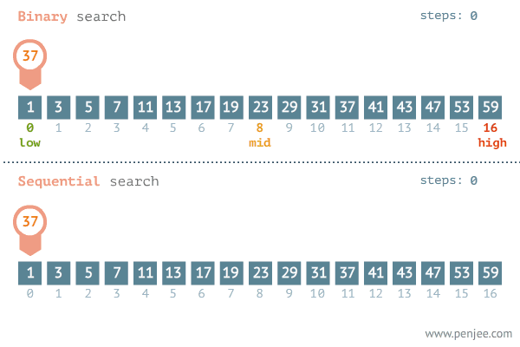
Algoritma - Jenis-jenis
1. Searching
https://devopedia.org/images/article/28/2951.1490520804.gif

Slide 10
Algoritma - Jenis-jenis
2. Sorting
Pengurutan data berdasarkan kondisi tertentu
Bubble Sort Membandingkan data kemudian menukarkannya, tiap iterasi data pusatnye berbeda
Selection Searh Secara berulang mencari data yang belum terurut dan kemudian akan diurutkan
Insertion Search Menyisipkan angka ke posisi yang diinginkan dan angka yang disisipkan sesuai dengan urutan iterasinya

Slide 11
Algoritma - Jenis-jenis
2. Sorting |
Pengurutan data berdasarkan kondisi tertentu
Bubble Sort Membandingkan data kemudian menukarkannya, tiap iterasi data pusatnye berbeda
Selection Sort Secara berulang mencari data yang belum terurut dan kemudian akan diurutkan
Insertion Sort Menyisipkan angka ke posisi yang diinginkan dan angka yang disisipkan sesuai dengan urutan iterasinya
Quick Sort Mengambil satu elemen untuk dijadikan nilai tengah dan data lain diurutkan secara rekursif
https://visualgo.net/en/sorting

Slide 12
Algoritma
Bagaimana menentukan Algoritma yang baik ?
Time Complexity Waktu yang diperlukan untuk mennjalankan Algoritma
Space Complexity Memori yang digunakan untuk mennjalankan Algoritma
Time Complexity Analysis Waktu yang diperlukan untuk mennjalankan Algoritma dengan input tertentu

Slide 13

Dasar Javascript 1
Dari Icon berikut mana yang merupakan bahasa pemprograman dan bukan?

Slide 14
Dasar Javascript 1
Ciri ciri bahasa pemprograman:
Dapat melakukan operasi aritmatika
Dapat melakukan perulangan
Dapat Menangani Percabangan / pengkondisian
Dapat menampung value dalam variable
Dapat membuat function / class
dsb

Slide 15
Dasar Javascript 1
Ciri ciri bahasa pemprograman:
Dapat melakukan operasi aritmatika
Dapat melakukan perulangan
Dapat Menangani Percabangan / pengkondisian
Dapat menampung value dalam variable
Dapat membuat function / class
dsb

Slide 16
Dasar Javascript 1
Peralatan untuk belajar Javascript:
Web Browser ( Chrome, Firefox, MsEdge, Opera, dsb )
Text Editor ( Vs Code, Atom, Sublime, Notepad++, dsb )
Node Js

Slide 17
Dasar Javascript 1
Peralatan untuk belajar Javascript:
Web Browser ( Chrome, Firefox, MsEdge, Opera, dsb )
Text Editor ( Vs Code, Atom, Sublime, Notepad++, dsb )
Node Js
VsCode: https://code.visualstudio.com/download NodeJs: https://nodejs.org/en/download

Slide 18
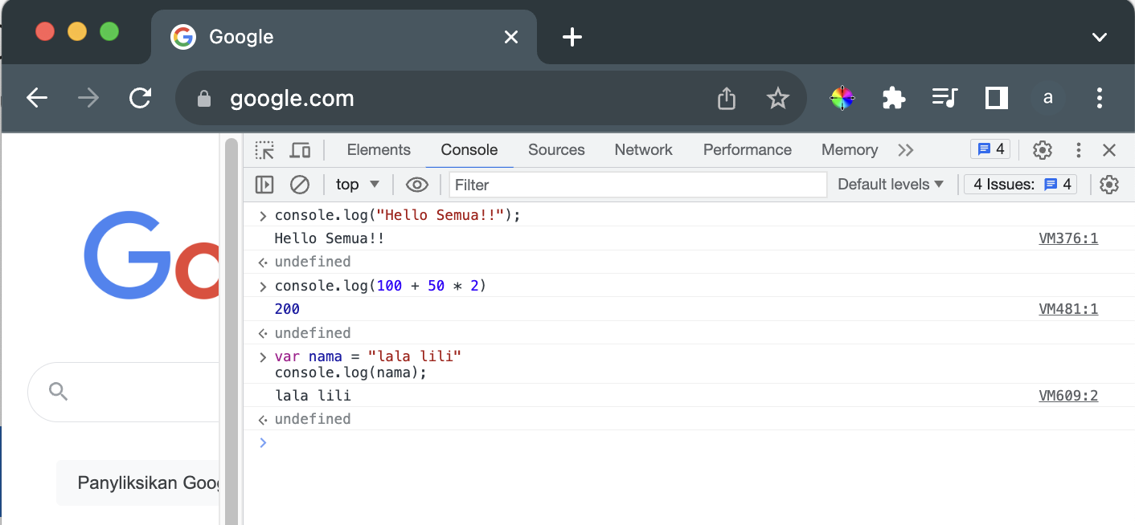
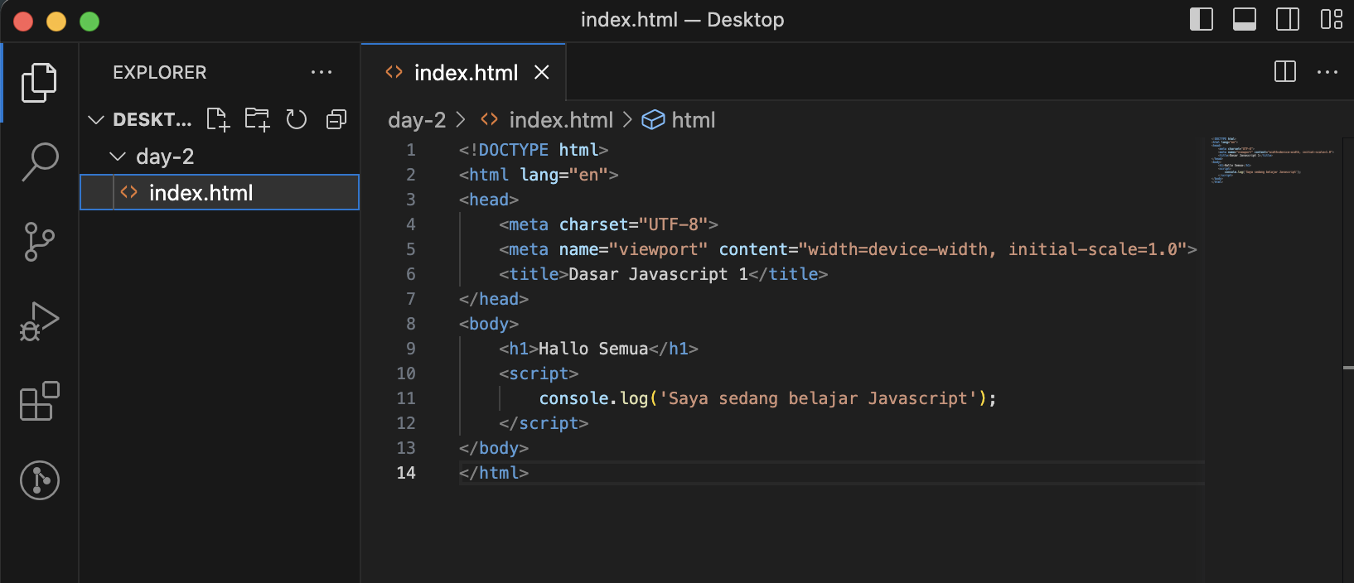
Dasar Javascript 1
Mencoba
Javascript
di web browser

Slide 19
Dasar Javascript 1
Mencoba
Javascript
dari file
index.html

Slide 20
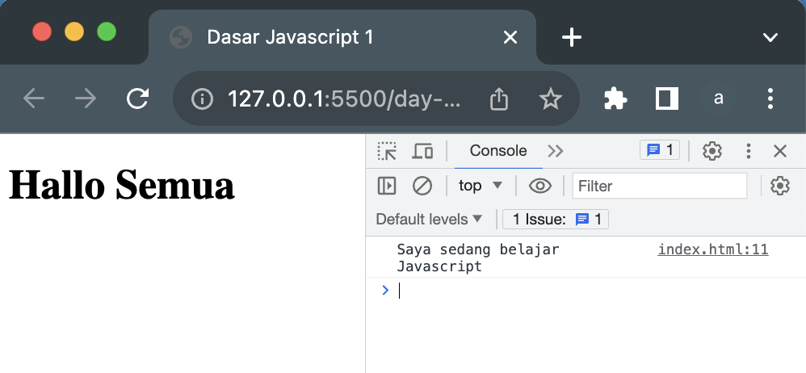
Dasar Javascript 1
Output dari Mencoba
Javascript
dari file
index.html

Slide 21
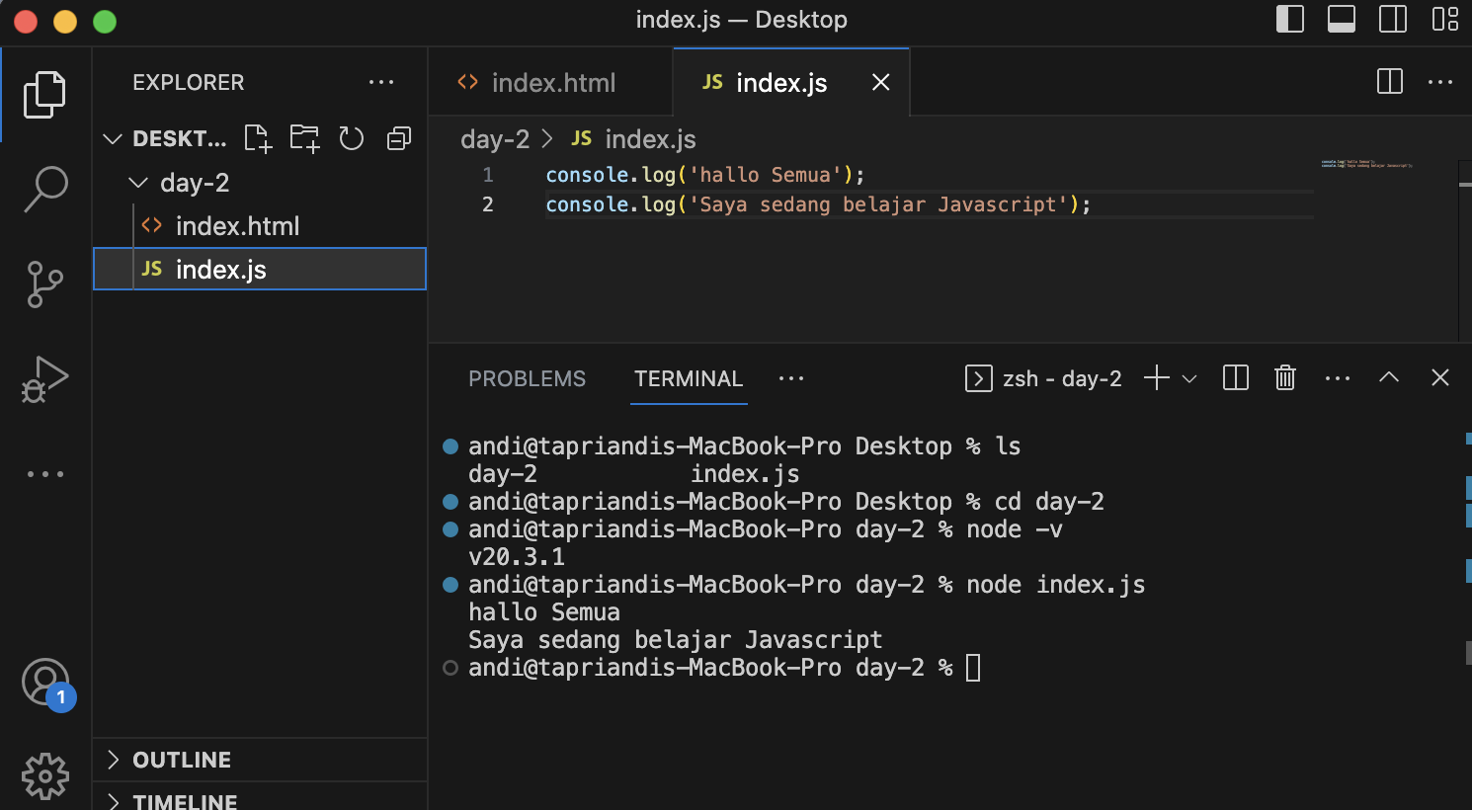
Dasar Javascript 1
Mencoba
Javascript
dari file
index.js

Slide 22
Tips Debugging
Debugging adalah proses mengidentifikasi dan menghapus bug atau error di dalam kode.
Jika terjadi error pada Javascript, baca terlebih dahulu errornya
Pelajari dan coba baca ulang kode yang sudah kita buat
Jika masih belum ketemu, copy error message dan cari tahu lewat Google, ChatGpt dll
Jangan mudah panik

Slide 23
Tugas:
Buat algoritma FlowChart untuk menghitung luas segitiga.
Buat algoritma FlowChart yang memeriksa apakah suatu tahun adalah tahun kabisat atau bukan.
Buat algoritma FlowChart untuk mencari nilai maksimum dari tiga bilangan.
Buat algoritma FlowChart untuk menghitung faktorial suatu bilangan.
Buat algoritma FlowChart sederhana untuk mengganti semua huruf vokal dalam sebuah string dengan tanda "_".

Slide 24
Referensi:
https://www.niagahoster.co.id/blog/algoritma-pemrograman/
https://codepolitan.com/course/intro/algoritma-pemrograman-dasar/
https://www.youtube.com/watch?v=uqVJc9lLknA
https://www.petanikode.com/javascript-dasar/
https://www.niagahoster.co.id/blog/debugging-adalah/

Slide 25

Terimakasih
By Tapri Andi

